Slide 1
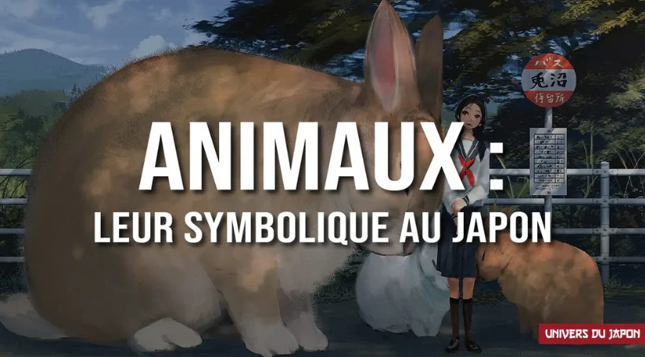



9
ET

Slide 2
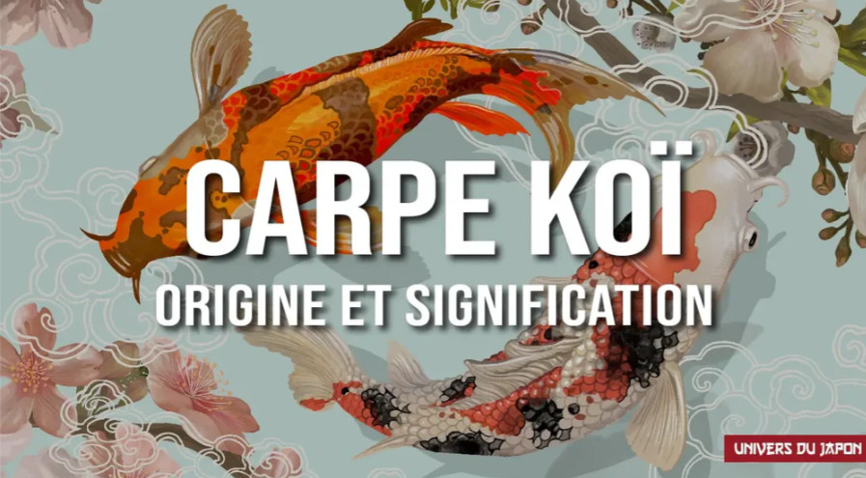

Slide 3
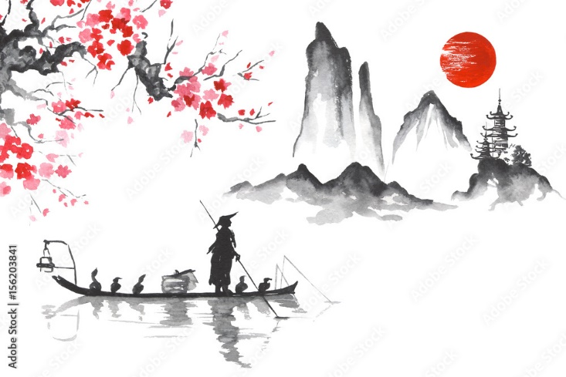
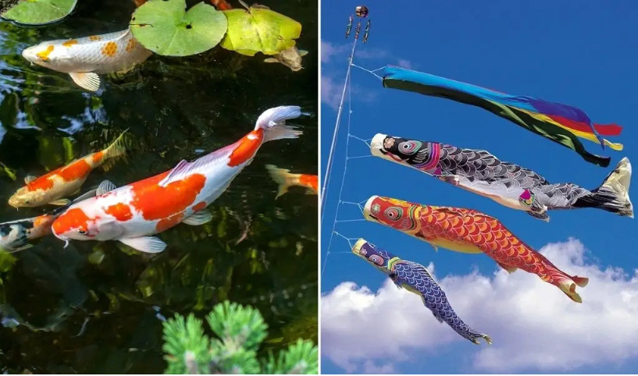

Le Japon élève les carpes Koï avec passion depuis des siècles. Ce poisson ornemental est particulièrement apprécié pour ses couleurs vives et sa symbolique. Dans les légendes japonaises, la carpe koï réputée pour braver les courants illustre le courage et la persévérance. A noter que ce poisson japonais est largement représenté dans les arts, ainsi que dans les tatouages. Lors de la fête de Kodomo no hi qui célèbre les enfants, on la retrouve sous forme de fanions décoratifs pour insuffler le bon exemple.
La Carpe Koï : un poisson courageux

Slide 4


Slide 5
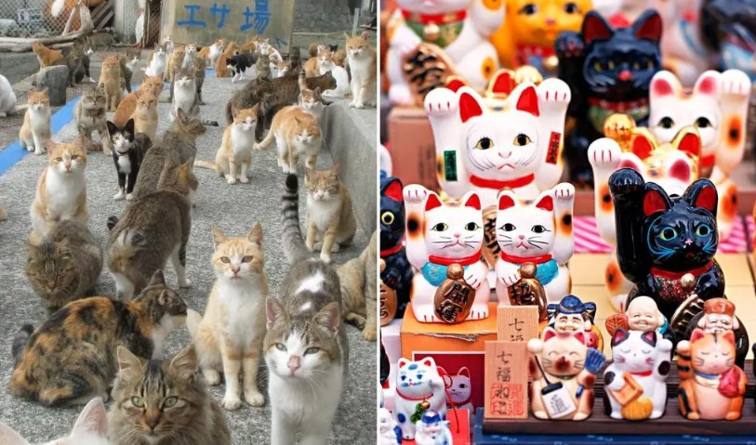
Parmi les animaux qui ont la belle vie au Japon, nous pouvons citer le chat. Cet animal mystérieux et élégant est l’un des plus respectés au Pays du soleil Levant. Si bien qu’il était interdit de le domestiquer autrefois. Star du folklore japonais, le chat est considéré comme un animal porte-bonheur dans la culture nippone à l’image du Maneki Neko… vous savez cette petite figurine qui vous qui vous salue à l’entrée des magasins ? Ce petit chat est inspiré du bobtail japonais, une race de félin à queue courte et enroulée sur elle-même. L’antagoniste du Maneki-Neko est le Bakeneko, une créature monstrueuse capable de dévorer son maître. Par ailleurs, le chat occupe une place importante dans les arts où il serait le sujet préféré de célèbres peintres.
Le chat : le félin adulé du Japon

Slide 6
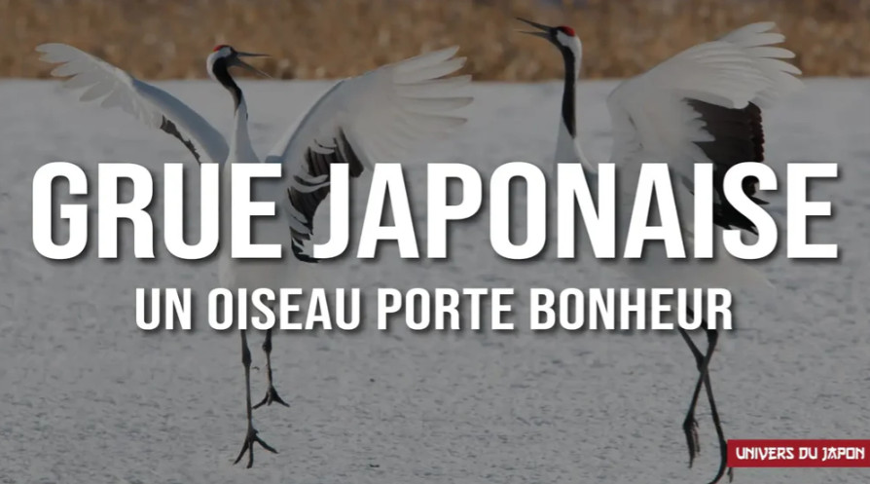

Slide 7
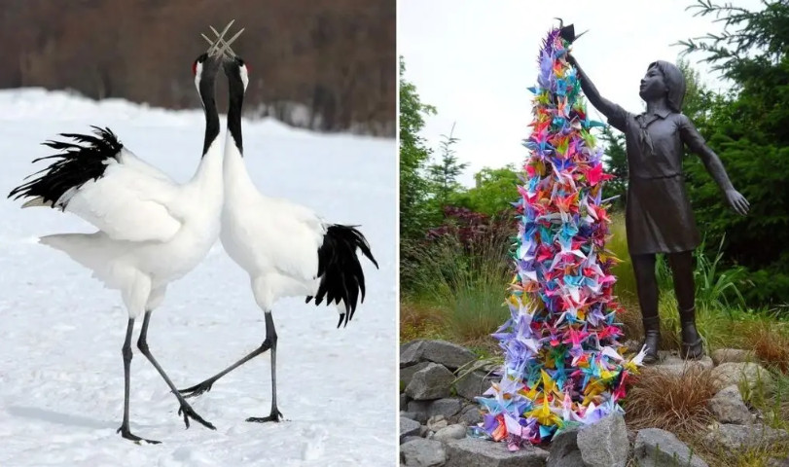
Au Japon, la grue est un animal sacré qui évoque la longévité et la fidélité. Cet oiseau porte-bonheur est souvent représenté sur les tissus ou les papiers. De même, on la retrouve sur les billets de 1000 yens.
La grue japonaise est un très bel oiseau avec un corps blanc aux extrémités noires et une tête coiffée de plumes rouges. Malheureusement, l’espèce est de plus en plus rare. Saviez-vous que ces oiseaux migrateurs vivent avec leur partenaire jusqu’à ce que la mort les sépare ? Raison pour laquelle la grue est un symbole d’amour et de fidélité dans la culture japonaise.
La grue japonaise : l’oiseau de la paix

Slide 8


Slide 9
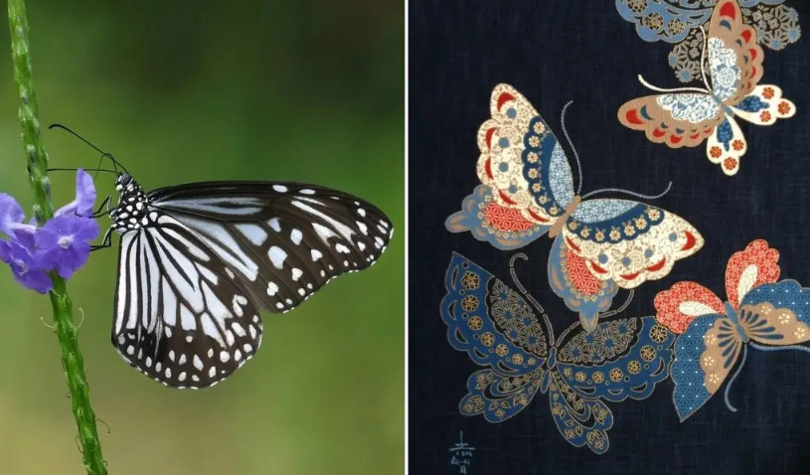
Le papillon a une signification bien particulière au Japon. Il est l’incarnation de l’âme des défunts. Au Pays du Soleil levant, une croyance raconte que l’esprit des morts prend la forme d’un papillon pour s’envoler vers la vie éternelle. Ces majestueux insectes volants représentent aussi l’éclosion de la féminité chez les jeunes filles.
Le papillon : reflet de l’âme au Japon

Slide 10


Slide 11
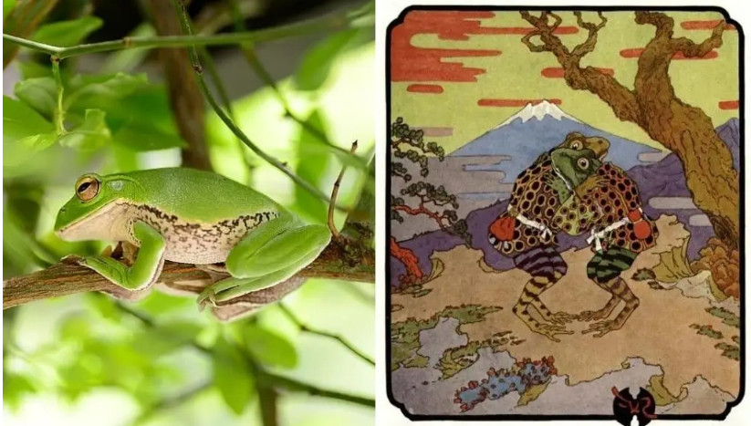
Au Japon, les grenouilles et les crapauds sont appelés « kaeru », ce qui signifie « retour » en japonais. On dit que ces petits amphibiens portent chance aux voyageurs. C’est pourquoi les aventuriers emportent parfois des amulettes de grenouille pour revenir chez eux sains et saufs. Les Japonais aiment également glisser une grenouille dans leur portefeuille pour s’assurer que l’argent revienne.
La grenouille : symbole de bonne fortune

Slide 12
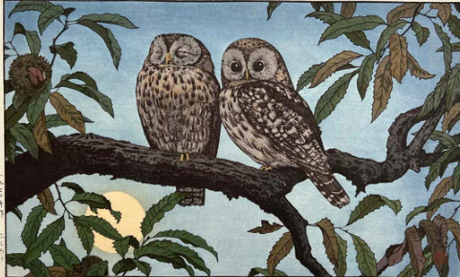
La chouette : le rapace protecteur

Slide 13
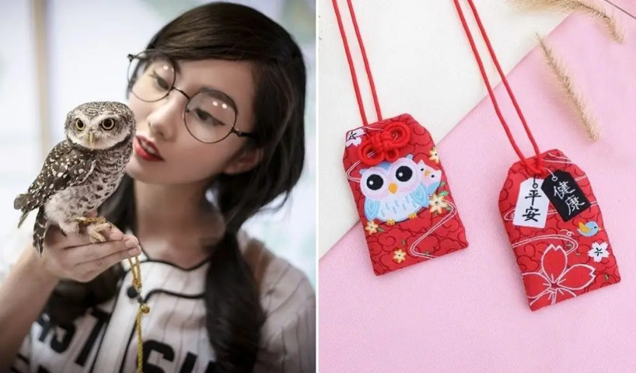
Au Japon, la chouette est un symbole de protection et de chance qui représente le savoir,
la connaissance et la bienveillance. Ce rapace est utilisé comme talisman. Toutefois, certaines espèces sont considérées comme démoniaques.
C’est le cas de la chouette effraie. Plus récemment, des bars à hibou ont ouvert leurs portes au Pays du Soleil Levant

Slide 14
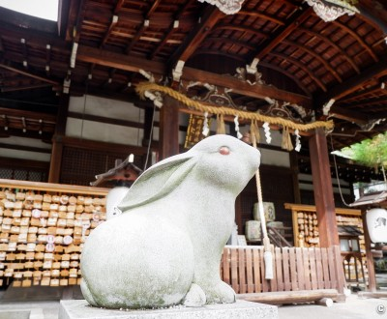
Le lapin : animal sacré de l’archipel

Slide 15
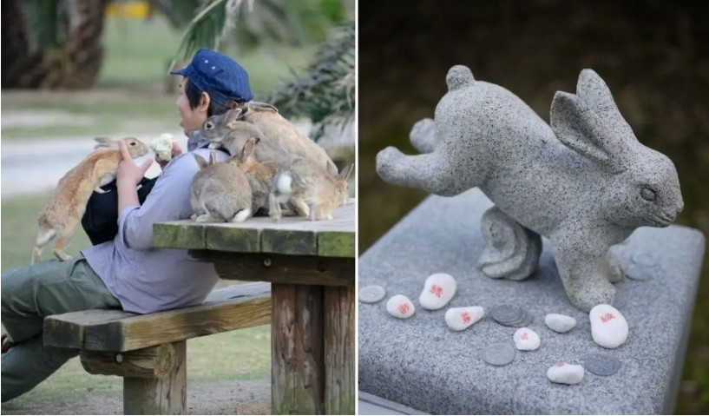
Si le lapin est très présent dans le folklore et la culture japonaise, ce n’est pas uniquement pour sa frimousse adorable et son côté kawaii. Le lapin est un personnage bien ancré dans la mythologie nippone. Si on le retrouve dans les mangas et les boutiques souvenirs, on peut aussi le vénérer au sanctuaire shinto de Hakuto-jinja consacré à la légende du lapin blanc d’Inaba. Symbole d’amour et de guérison, de nombreux couples rendent visite au lapin blanc pour bénir leur union ou soigner des maladies de peau.
Le lapin : animal sacré de l’archipel

Slide 16
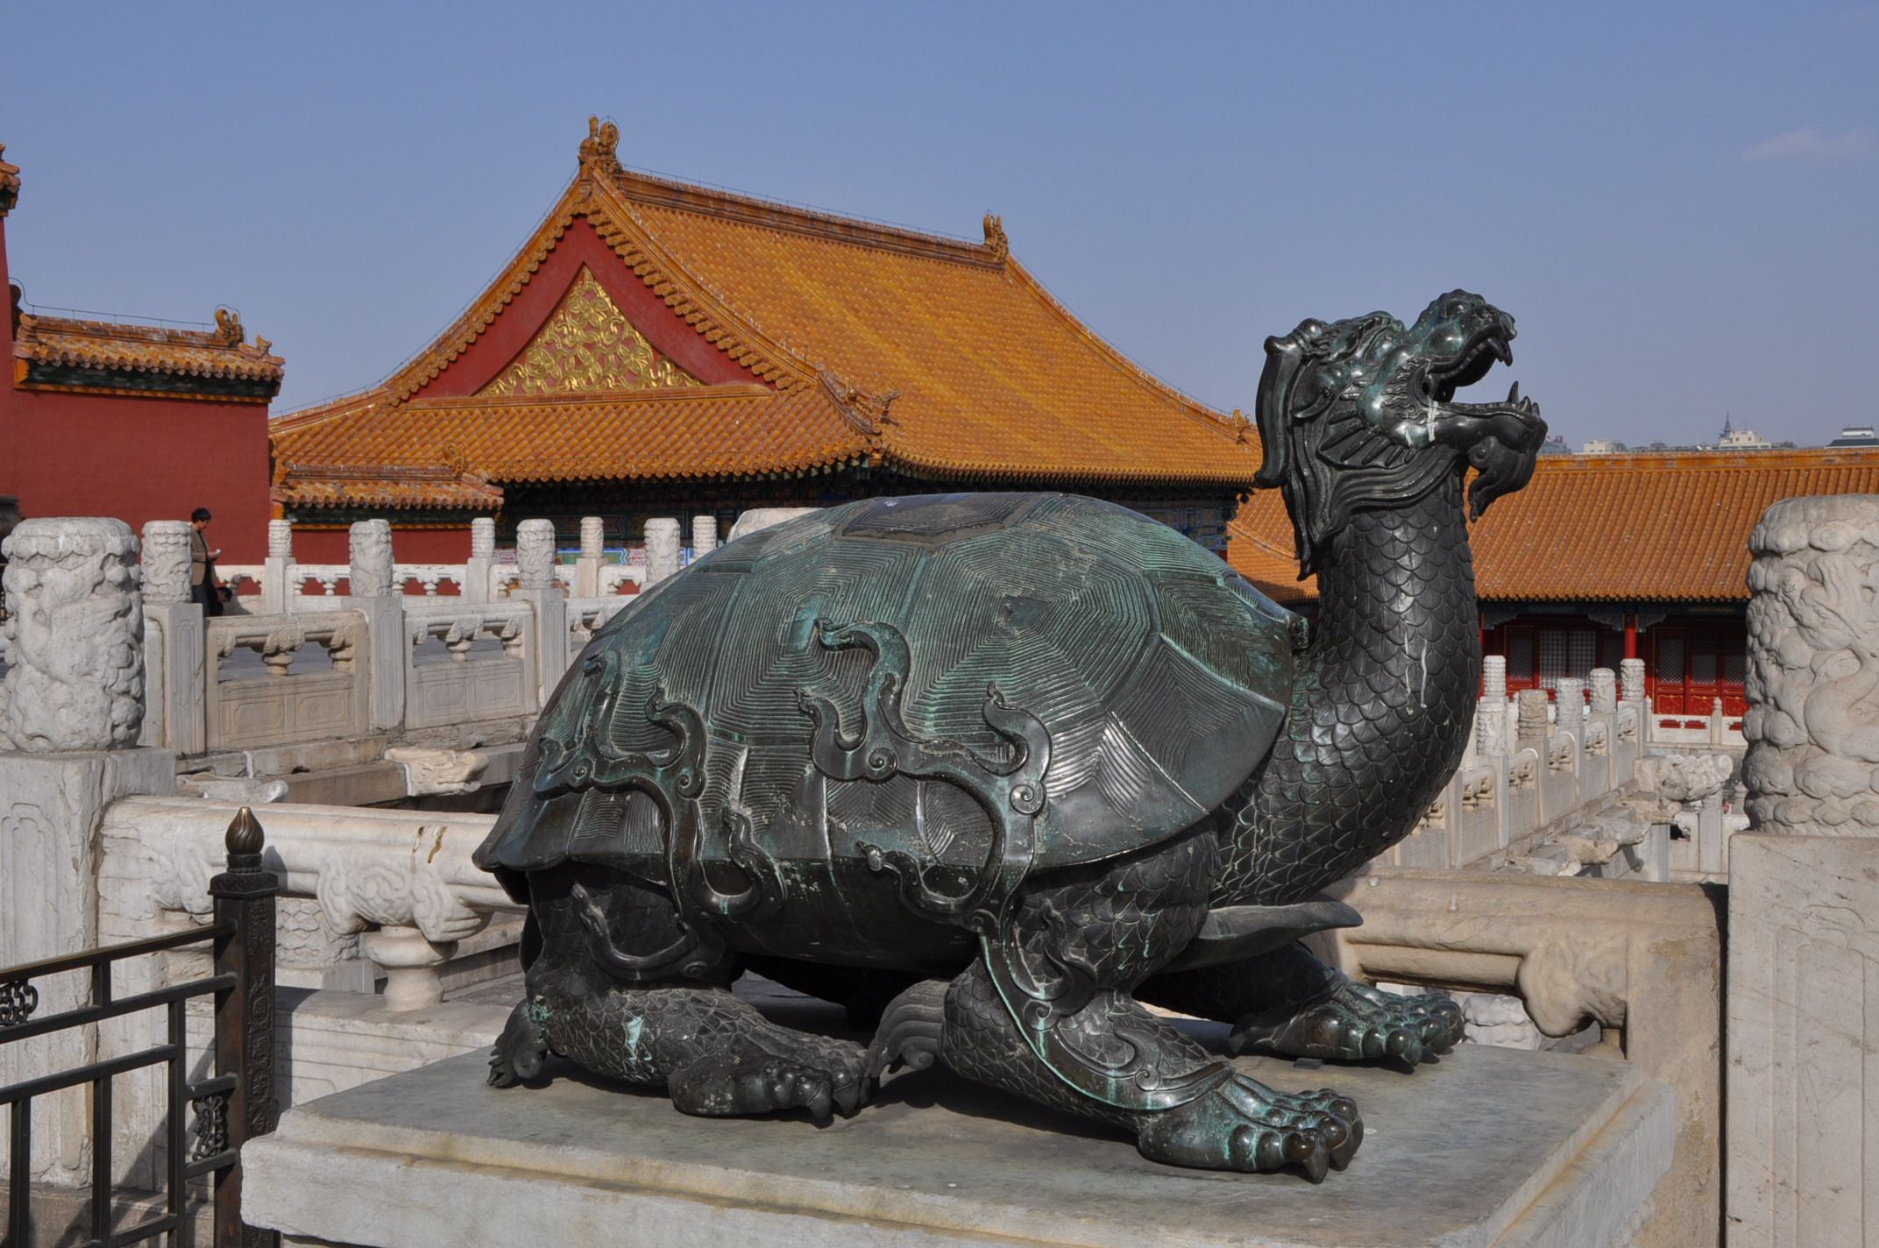
La tortue : symbole de longévité au Japon

Slide 17

Symbole de longévité et de bon augure au Japon, la tortue est également associée à notre bonne vieille Terre. Cet animal fait l’objet de nombreuses légendes dont la plus connue remonte au Nihon-Shoki,
un ouvrage très ancien sur les origines du Japon et de la dynastie. La légende d’Urashima Taro raconte l’histoire d’un homme qui sauve un bébé tortue. Pour le remercier, la mère du petit rescapé l’invite dans son Royaume aquatique.

Slide 18
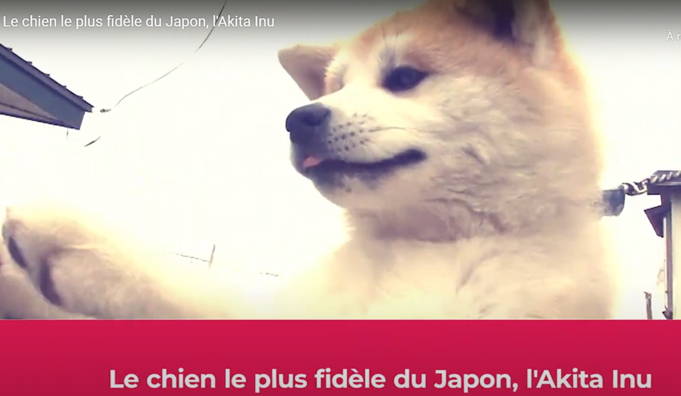

Slide 19
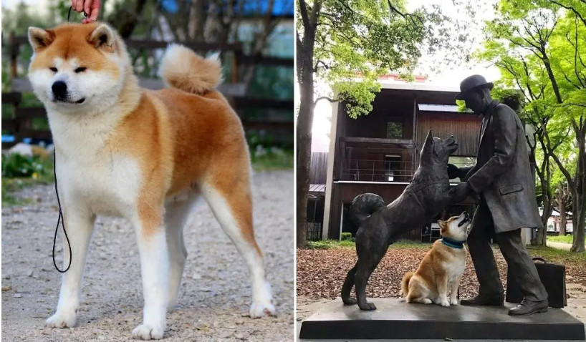
Véritable fierté des japonais, cette race de chien originaire de la région d’Akita était réputée pour chasser l’ours autrefois. Son courage et sa loyauté en font le chien le plus apprécié du Japon. Par ailleurs, de nombreuses statues et événements lui sont dédiés. C’est une race qui ressemble au Spitz mais en plus grande, avec un poil épais. Ce chien japonais est particulièrement fidèle, comme peut le témoigner l’histoire d’Hachiko, un Akita célèbre qui attendit son défunt maître pendant 10 ans à la gare de Shibuya.
L’Akita Inu : le chien le plus vénéré au Japon

Slide 20

Commentaires et images du NET:

